Slide 1
Aptech - Project 4
Class: C1610i
Author: Hoàng Huy Hùng
Tràn Đức Anh

Slide 2
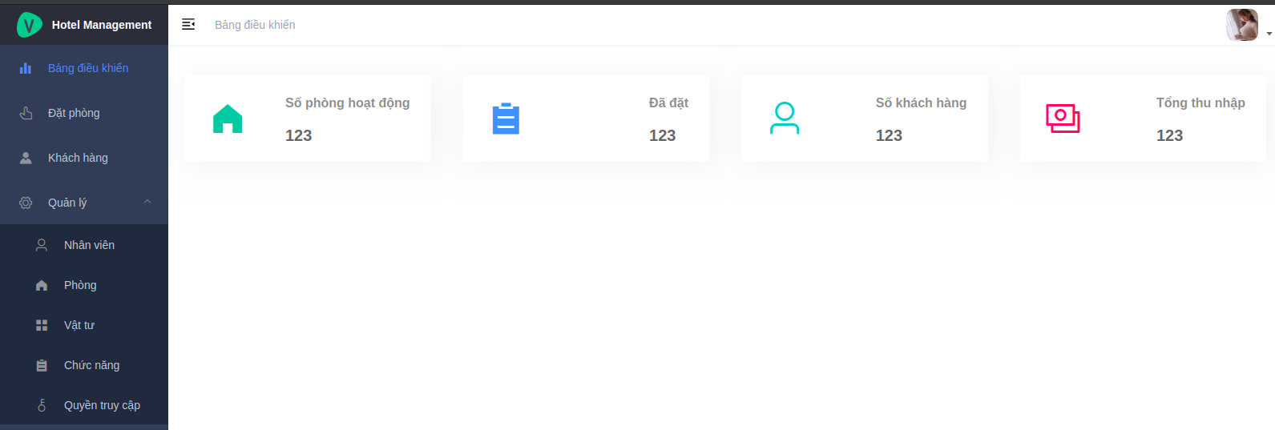
Quản LÝ Khách sạn

Slide 3
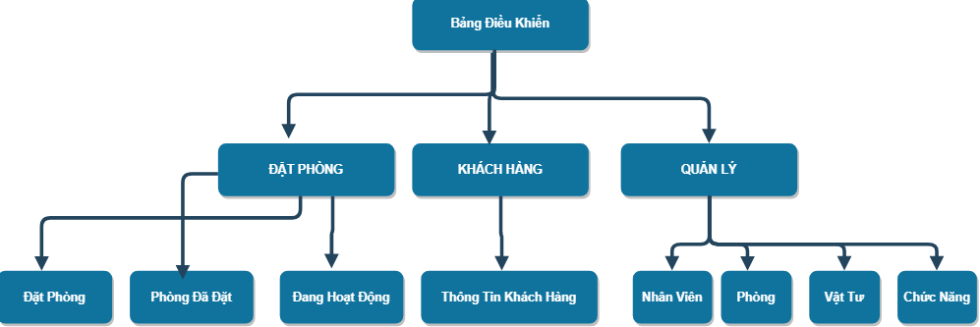

Slide 4
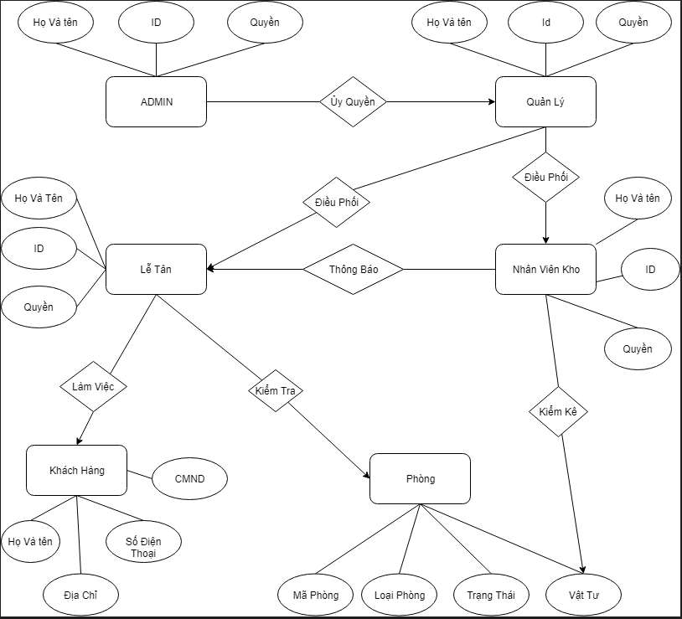

Slide 5
